Slide 1
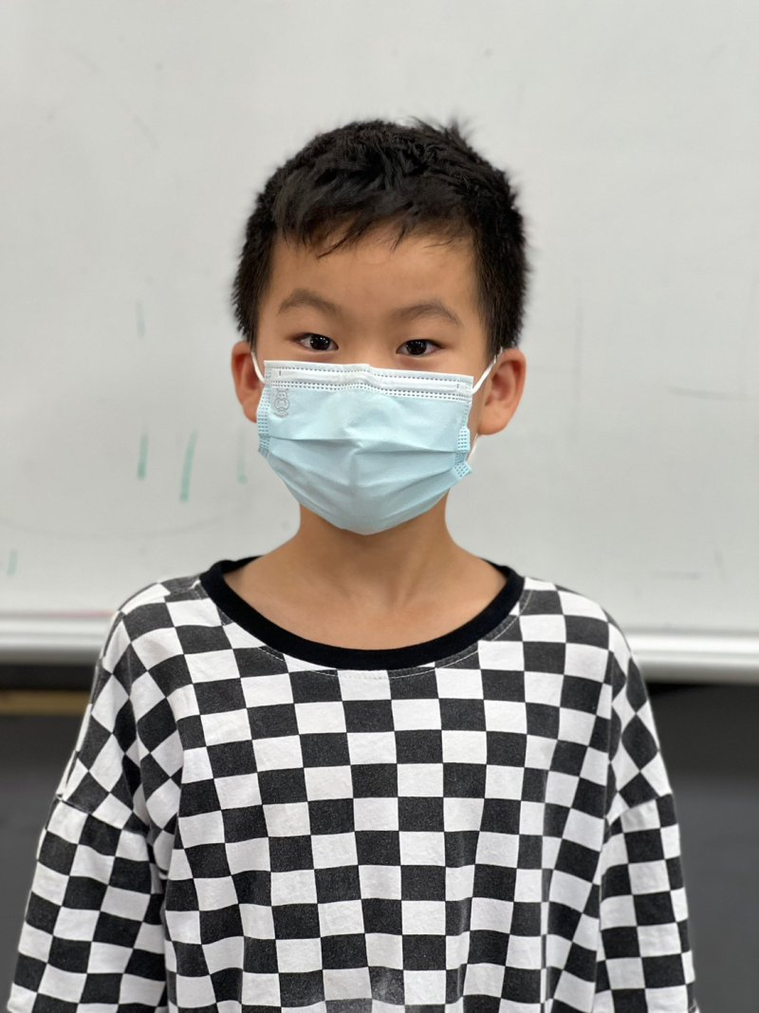
自我介紹 我喜歡吃薯條 喝紅茶 喜歡跟林致廷玩絕地求生 我的優點是跑步快 缺點是常常講錯話

